Slide 1
Programação Concorrente em Java
Aula 03
Same-Threading
Concorrência VS Paralelismo

Slide 2
Same-Threading
Same-threading é um modelo de concorrência onde sistemas single-thread são escalonados para sistemas N single-threads.
Isso resulta em N sistemas single-threads rodando em paralelo.
Contêm múltiplas threads mas cada thread funciona sistema de single thread.

Slide 3
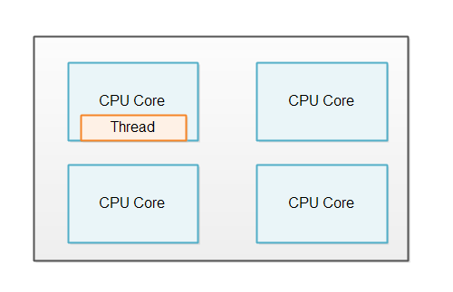
Single-thread
São mais simples de implementar que sistemas de múltiplas threads.
Não compartilham dados com outras threads, possibilitando o uso de estruturas de dados não concorrentes.

Slide 4
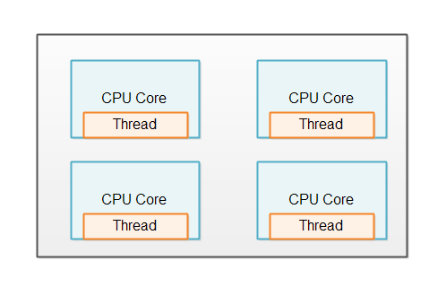
Multiple Same Threads
Vário sistemas single-thread em CPUs diferentes.
Uma thread por CPU.
Paralelismo REAL

Slide 5
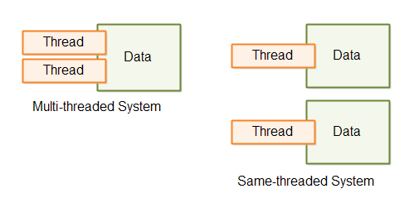
Sem estado compartilhado
Um sistema same-thread não compartilha estado.
Não há memória compartilhada.
Não há concorrência entre estruturas de dados.

Slide 6
Distribuição de Carga
Um sistema single-threaded deve distribuir a carga de trabalho entre as threads participantes.
Como distribuir essa carga?
  Microservices: cada micro serviço é um componente independente, tendo seu próprio estado e estruturas.
  Serviços com dados “despedaçados” (sharded): se o seu sistema realmente precisa de dados compartilhados, uma opção são os bancos de dados “sharded”. “Sharding” significa que os dados estão espalhados em vários databases.

Slide 7
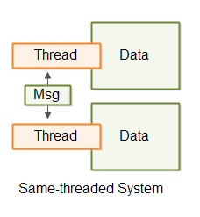
Comunicação entre Threads
Passagem de mensagens entre Threads.
Uma thread A envia dados para uma thread B através da cópia dos mesmos. Não importa o que B faça com o dados, o estado de A não mudará.
A comunicação pode ser feita:
  Filas
  Pipes
  Sockets
  Etc.

Slide 8
Modelo simples de concorrência
Cada sistema executando sua única thread em um sistema same-threaded pode ser implementado como um single thread.
O modelo interno de concorrência se torna muito simples comparado com o compartilhamento de dados.
Você não precisa se preocupar com estruturas compartilhadas.

Slide 9
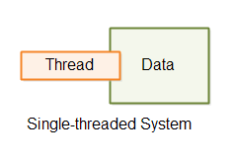
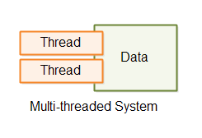
Recapitulando

Slide 10
Concorrência VS Paralelismo

Slide 11
Concorrência VS Paralelismo
Os termos concorrência e paralelismo geralmente são usados em sistemas multi-thread.
Mas, serão eles sinônimos?
  O que é concorrência?
  O que é paralelismo?

Slide 12
Concorrência
Significa que uma aplicação está fazendo progresso em mais de uma tarefa ao mesmo tempo (concorrentemente).
Se o computador tem apenas uma CPU (com um único núcleo), na realidade a aplicação não estáo fazendo progresso exatamente ao mesmo tempo.
No entanto, mais de uma tarefa está sendo processada “ao mesmo tempo” dentro da aplicação.

Slide 13
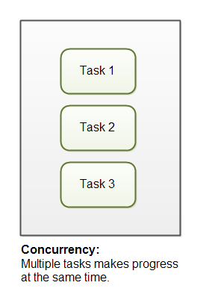
Concorrência
Ilustração

Slide 14
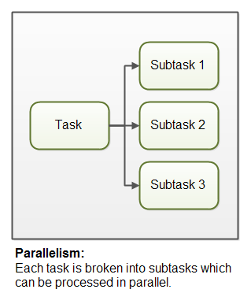
Paralelismo
Significa que uma aplicação pode quebrar uma tarefa em subtarefas as quais podem ser processadas em paralelo ao mesmo tempo.

Slide 15
Em detalhes...
Concorrência está relacionado com como a aplicação trata múltiplas tarefas. Ela pode processar uma tarefa por vez (sequencialmente) ou múltiplas tarefas ao mesmo tempo (concorrentemente).
Paralelismo, do outro lado, está relacionado em como uma aplicação trata uma tarefa individual. Um aplicação pode executar a tarefa do começo ao fim de form serial ou quebrar a tarefa em subtarefas que executem em paralelo.

Slide 16
Em detalhes...
Uma aplicação pode ser concorrente, mas não obrigatoriamente paralela. Ou seja, ela pode processar mais de uma tarefa “ao mesmo tempo” mas as tarefas não são quebradas em subtarefas.
Uma aplicação também pode ser paralela e não ser concorrente. Ou seja, cada subtarefa executa de forma paralela sem concorrer por recursos.

Slide 17
Em detalhes...
Uma aplicação pode ser nem concorrente e nem paralela, ou seja, há apenas uma tarefa sendo executada por vez e ela nunca é quebrada em subtarefas.
Finalmente, uma aplicação pode ser concorrente e paralela. Ou seja, ela tem múltiplas tarefas sendo executadas “ao mesmo tempo” e também as quebra em subtarefas que são executadas em paralelo.

Slide 18
Referências
http://tutorials.jenkov.com/java-concurrency/same-threading.html
http://tutorials.jenkov.com/java-concurrency/concurrency-vs-parallelism.html

